Slide 1




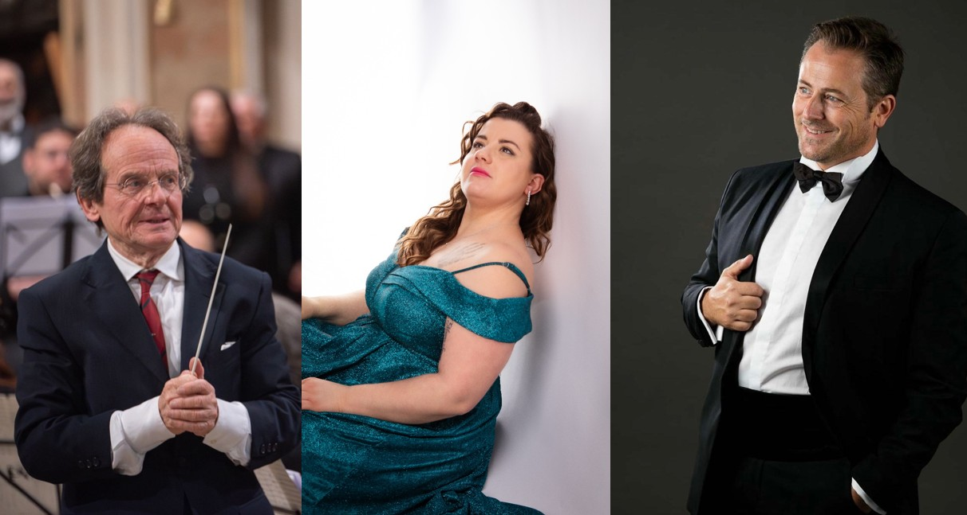
UNA NOTTE ALL’OPERA complesso d’archi DEI PARCHI diretto dal Maestro
ANTONIO BRENA con la partecipazione straordinaria di
SIMONA ANDREOLETTI, soprano
MANUEL EPIS, tenore
In collaborazione con
GRANDE CORTE CASTELLO COLLEONI 10 LUGLIO 2026 ore 21:00
INGRESSO LIBERO

Slide 2
UNA NOTTE ALL’OPERA complesso d’archi DEI PARCHI diretto dal Maestro
ANTONIO BRENA con la partecipazione straordinaria di
SIMONA ANDREOLETTI, soprano
MANUEL EPIS, tenore
In collaborazione con
GRANDE CORTE CASTELLO COLLEONI 10 LUGLIO 2026 ore 21:00
INGRESSO LIBERO

